Slide 1
Государственно-частное партнёрство как инструмент достижения целей устойчивого развития и реализации концепции «качественных инфраструктурных инвестиций»
Д.экон.н., профессор кафедры Экономической политики и ГЧП МГИМОМИД России,
О.В. Иванов
Преподаватель кафедры Экономической политики и ГЧП МГИМО МИД России,
Э.А. Шаманина

Slide 2
Значение инфраструктуры и ее многообразное влияние на экономическую деятельность и жизнь людей, получили отражение в принятых на саммите ООН в 2015 г. Целях устойчивого развития ООН – глобальной повестке дня до 2030 г., направленной на решение глобальных проблем, стоящих перед человечеством.
Цель 9 в области устойчивого развития:
Индустриализация, инновации и инфраструктура

Slide 3
Концепция «устойчивой инфраструктуры»
«Инфраструктурные проекты, которые планируются, проектируются, строятся, эксплуатируются и выводятся из эксплуатации таким образом, чтобы обеспечить экономическую и финансовую, социальную, экологическую (включая устойчивость к изменению климата) и институциональную устойчивость на протяжении всего жизненного цикла проекта»
Закреплена в Повестке дня устойчивого развития на период до 2030 г. и Парижском соглашении по ограничению глобального потепления.

Slide 4
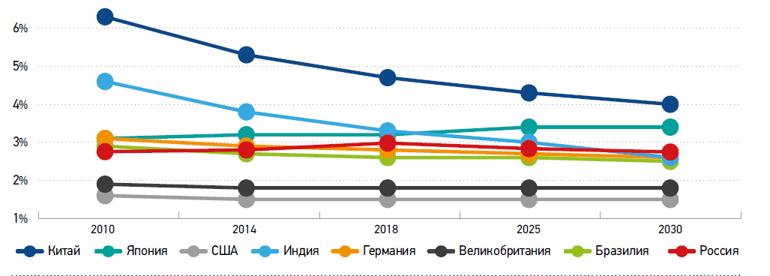
ДИНАМИКА ИНФРАСТРУКТУРНЫХ ИНВЕСТИЦИЙ ПО ОТНОШЕНИЮ К ВВП ДО 2040 Г.
Увеличение объёма инвестиций на капитальное строительство на 1 п.п. от ВВП обеспечивает дополнительный рост производительности на 0,4% в течение следующего года и до 1,5% в течение следующих четырёх лет.
Источник: данные Global Infrastructure Hub, OECD, World Bank, World Economic Forum

Slide 5
Индекс качества инфраструктуры ВСЕМИРНОГО ЭКОНОМИЧЕСКОГО ФОРУМА (2019)
Страна | Индекс качества развития инфраструктуры Место из 141 стран (балл) | Глобальный индекс конкурентоспособности Место из 141 стран (балл)
США | 13 (87.9) | 2 (83.7)
Япония | 5 (93.2) | 6 (82.3)
Великобритания | 11 (88.9) | 9 (81.2)
Республика Корея | 6 (92.1) | 13 (79.6)
Китай | 36 (77.9) | 28 (73.9)
Индия | 70 (68.1) | 68 (61.4)
Бразилия | 78 (65.5) | 71 (60.9)
Россия | 50 (73.8) | 43 (66.7)
World Economic Forum. 2019. Global Competitiveness Index

Slide 6
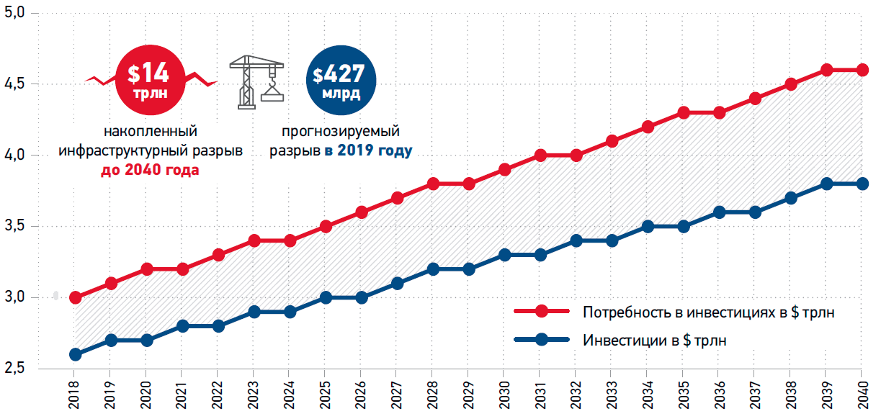
ИНФРАСТРУКТУРНЫЙ РАЗРЫВ
Учитывая необходимость реализации Целей ООН в области устойчивого развития (ЦУР) в части глобального обеспечения стран чистой водой, электроэнергией и улучшения санитарных условий, данный объём инвестиций может возрасти. В целях удовлетворения таких потребностей потребуется дополнительное увеличение инфраструктурных расходов на 0,5% ВВП с текущего уровня в 3% ВВП.
Источник: данные Global Infrastructure Hub, ОЭСР и Всемирного банка

Slide 7
Государственно-частное партнёрство
ГЧП – это способ совместной организации и дальнейшей реализации инфраструктурного проекта двумя равноправными участниками: государством и частным инвестором
ГЧП – это инструмент для привлечения инвестиций в экономику страны и создание бизнес-возможности для инвестора

Slide 8
Мотивация сторон, участвующих в ГЧП
Для государства
решать важные социально-экономические проблемы;
привлекать внебюджетное финансирование;
оптимизировать и сокращать общие затраты по проекту;
снижать риски, существующие на каждом этапе реализации проекта;
повышать эффективность управления государственной и муниципальной собственностью;
ГЧП дает возможность госсектору рассчитывать на использование частным партнером на разных стадиях реализации проекта инновационных решений;
объект, создаваемый на основе ГЧП, остаётся в собственности государства;
ГЧП выступает как драйвер поддержания и стимулирования экономического роста.
Для бизнеса
расширение бизнес-возможностей;
долгосрочность проектов;
инфраструктура представляет собой сравнительно стабильный актив для вложений;
государственная поддержка/участие снижает риски для частного предпринимателя;
относительная автономность в принятии оперативных решений.

Slide 9
Инфраструктура и ГЧП в России
Результаты исследования

Slide 10
Динамика инфраструктурных инвестиций до 2040 г. (в млрд долл. США)
Источник: РОСИНФРА. АНО «Национальный центра развития ГЧП».

Slide 11
Оценка инфраструктурных активов по отраслям

Slide 12
Рынок реализуемых проектов ГЧП в России
Источник: Рынок ГЧП. РОСИНФРА, available at: https://rosinfra.ru/digest/market

Slide 13
РАСПРЕДЕЛЕНИЕ ПРОЕКТОВ ПО ИНФРАСТРУКТУРНЫМ СФЕРАМ
Источник: РОСИНФРА. АНО «Национальный центра развития ГЧП».

Slide 14
Анализ государственной политики ГЧП
Государственное управление начинает включать стратегическое целеполагание и долгосрочное планирование развития инфраструктуры.
«Стратегия пространственного развития Российской Федерации на период до 2025 г.»
Комплексный план модернизации и расширения магистральной инфраструктуры до 2024 г., а также национальный проект «Безопасные и качественные автомобильные дороги».
Заметным фактором развития инфраструктуры ГЧП за последние годы является укрепление нормативно-правовой базы ГЧП в России.
Повышению эффективности системы государственного управления в сфере ГЧП способствует создание специальных органов управления (PPP units) разного типа.
Существенно расширился отраслевой спектр применения механизмов ГЧП: сегодня он охватывает сегодня как традиционные отрасли и сектора, социальную сферу, новые области применения ГЧП – информационные технологии, новые сегменты традиционных отраслей (аэропортовая инфраструктура, морские порты, система весогабаритного контроля, высокотехнологичная медицина, др.).

Slide 15
Министерство экономического развития РФ
Осуществляет функции по обеспечению выработки государственной политики и нормативно-правовому регулированию в области ГЧП
осуществляет разработку предложений по совершенствованию и расширению форм ГЧП в инвестиционной сфере;
осуществляет подготовку, отбор и мониторинг проектов, реализуемых на основе механизмов ГЧП;
участвует в переговорах с международными финансовыми организациями в целях обеспечения подписания международных соглашений о реализации совместных проектов;
подготовка методических нормативных документов, включая методику оценки эффективности проектов ГЧП.
Министерство транспорта
С 2006 г. Экспертный совет по ГЧП
Министерство здравоохранения
Координационный совет Минздрава по развитию ГЧП
Министерство строительства и ЖКХ
Консультативно-совещательный орган – Центр развития ГЧП
АНО «Национальный центр развития ГЧП»
сопровождение ГЧП-проектов
исследовательская деятельность
экспертиза законодательства
подготовка кадров
информационное сопровождение

Slide 16
Нормативно-правовое регулирование и формы реализации инфраструктурных проектов с бюджетным участием в России
Специальное законодательство

Slide 17
Основной формой реализации ГЧП-проектов в России – концессия. 2020 г. в рамках концессионного соглашения реализуется 2730 проектов (85% от общего кол-ва ГЧП-проектов). Совокупная стоимость ~ 2,6 трлн. руб.
Источник: Рынок ГЧП. РОСИНФРА, available at: https://rosinfra.ru/digest/market

Slide 18
Заключение 1/2
Институт ГЧП, на который возлагаются ожидания в контексте реализации Программы 2030 и достижения целей УР, не однозначен.
Российская инфраструктура на протяжении десятков лет остро нуждается в инвестициях.
Правительство России отдает отчет в том, что состояние инфраструктуры сдерживает поступательное развитие экономики и уровень благосостояния населения, в важности и неотложности решения инфраструктурных проблем в стране для обеспечения устойчивого социального и экономического развития.
Тенденция к серьезным инфраструктурным изменениям в России пока не приобрела устойчивого характера.

Slide 19
Заключение 2/2
5. Дополнительную неопределенность в перспективы развития инфраструктурного сектора вносит пандемия: по готовящимся и запущенным проектам нанесен сильный удар, по оценкам Национального центра ГЧП рынок ГЧП отброшен на уровень десятилетней давности.
6. В нынешних условиях на передний план должны выходить вопросы не только наращивания объемов инвестиций в инфраструктуру, но и в первую очередь качества создаваемой инфраструктуры, качества проектов.
7. В последние годы Россия активизировала свои усилия, направленные на углубление сотрудничества со странами «группы 20» в том числе на треке инфраструктуры и ГЧП. Национальным центром ГЧП и ВЭБ.РФ подготовлен аналитический обзор по проблемам развития ГЧП в странах G-20, получивший высокую оценку стран-участниц группы.

Slide 20
рекомендации
Формирование прочной институциональной основы для обеспечения устойчивой инфраструктуры.
Расширение частного финансирования инфраструктуры, с учётом оценки нефинансовых рисков, которая стала нормой для международных инвесторов.
Выработка общей методологической платформы:
достижение договоренностей относительно общего понимания понятий устойчивой инфраструктуры, государственно-частного партнерства.
дальнейшая работа по разработке международных руководящих принципов для ГЧП,
постепенное сближение, а в перспективе – и унификация подходов к работе развитию инфраструктуры как класса инвестиционных активов, включая стандартизацию инструментов и механизмов оценки устойчивости инфраструктурных проектов в мировой практике.

